Slide 1
3조 화면 정의서
화면 목록 | 팝업 목록 | 화면 내역 | 팝업 내역

Slide 2
변경 내용 기록
NO | 날짜 | 내용 | 작성자
1 | 2023-12-11 | 화면 구성도를 바탕으로 화면정의서를 완성하였다. | 김나영
2 | 2023-12-12 | 22~28슬라이드 제목 수정(변경전 : 회원정보수정 ->마이페이지) 3슬라이드(화면목록) 검색결과(SCREEN15) 내역 추가 및 상품별상세페이지(SCREEN02) LEVEL2->3으로 변경 3. 기존 메인 대시보드상의 검색결과를 분리하여 별도로 검색결과(SCREEN15)페이지로 생성하는 것으로 변경 4. 4슬라이드(팝업목록)에 상세검색(POPUP06) 내역 추가. 5. 팝업내역에 상세검색POPUP06) 페이지 생성 | 김담향
3 | 2023-12-12 | 슬라이드 31번을 30번에서 팝업창으로 띄우기로 수정 화면목록에 14번(SCREEN14) 상품 구매 완료 화면을 삭제 팝업내역에 상품구매완료화면(popup7) 페이지 생성 | 김동일
4 | 2023-12-14 | 전반적으로 화면 정의서를 수정하였다. | 김나영
5 | 2023-12-15 | 불필요한 페이지 하나를 삭제하고 화면 ID를 수정하였다. | 김나영
6 | 2023-12-18 | 29번 슬라이드 수정 + 30번 슬라이드 추가 팝업(POPUP09) 추가 팝업(POPUP10) 추가 팝업(POPUP11) 추가 | 임태환

Slide 3
화면 목록
NO | Level 1 | Level 2 | Level 3 | 화면 ID | 화면 명
1 | 메인 대시보드 |  |  | SCREEN_01 | 메인 대시보드
2 |  | 검색 결과 |  | SCREEN_02 | 검색결과
3 |  |  | 상품별 상세정보화면 | SCREEN_03 | 상품 별 상세 정보 화면
4 |  | 로그인 |  | SCREEN_04 | 로그인
5 |  | 아이디 찾기 |  | SCREEN_05 | 아이디 찾기
6 |  |  | 아이디 알려주기 | SCREEN_06 | 아이디 알려주기
7 |  | 비밀번호 찾기 |  | SCREEN_07 | 비밀번호 찾기
8 |  |  | 비밀번호 알려주기 | SCREEN_08 | 비밀번호 알려주기
9 |  | 회원가입 |  | SCREEN_09 | 회원가입
10 |  |  | 회원가입 완료 화면 | SCREEN_10 | 회원가입 완료 화면
11 |  | 마이페이지(회원정보수정, 구매 내역 조회, 내가 쓴 리뷰, 상품 검색 내역) |  | SCREEN_11 | 회원정보수정, 구매 내역 조회, 내가 쓴 리뷰, 상품 검색 내역
12 |  | 리뷰 작성하기 |  | SCREEN_12 | 리뷰 작성하기
13 |  | 장바구니 |  | SCREEN_13 | 장바구니
14 |  |  | 상품 구매 화면 | SCREEN_14 | 상품 구매 화면

Slide 4
팝업/모달 목록
NO | Level 1 | 팝업 ID | 화면 명
1 | 마이 페이지 수정 | POPUP_01 | 회원 정보가 정상적으로 수정되었습니다.
2 | 장바구니 입력O | POPUP_02 | 장바구니에 상품이 담겼습니다.
3 | 장바구니 / 구매하기 수량 입력X | POPUP_03 | 수량을 선택해주세요.
4 | 리뷰 삭제 | POPUP_04 | 리뷰가 정상적으로 삭제 되었습니다.
5 | 장바구니 / 구매하기 / 마이페이지 로그인해야 사용가능 | POPUP_05 | 로그인 후 이용해주세요.
6 | 상품의 제조사별, 적용차종별, 타이어특성별, 단면폭별, 편평비별, 휠지름별 검색 | POPUP_06 | 상세검색
7 | 상품 구매완료 화면 | POPUP_07 | 회원님께서 주문하신 상품의 구매가 완료 되었습니다.
8 | 마이페이지 상품 검색 내역 삭제 | POPUP_08 | 검색 내역이 정상적으로 삭제되었습니다.
9 | 로그인 / 아이디 찾기 / 비밀번호 찾기 / 회원가입 / 마이페이지(회원정보수정) 화면에서 공백 입력시 데이터 유효성 검사 | POPUP_09 | 데이터 유효성 검사
10 | 상품 상세 페이지에서 일시 품절인 상품 구매 시 일시 품절 상태인 것을 출력 | POPUP_10 | 해당 상품은 일시 품절된 상품입니다.
11 | 상품 구매 페이지에서 화면에서 주소에 공백 입력 시 데이터 유효성 검사 | POPUP_11 | 주소를 입력해주세요

Slide 5
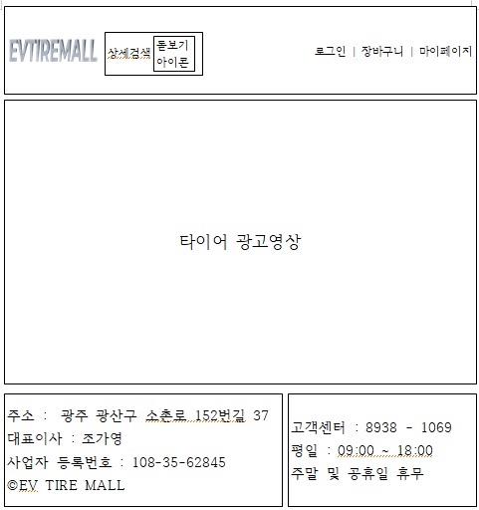
메인 대시보드
화면 내역
화면ID | SCREEN_01 | 화면명 | 메인 대시보드
네비게이션 | 메인 대시보드
화면개요 | 메인 대시보드
1 | 로고를 누르면 메인 화면으로 재접속한다.
2 | 돋보기 아이콘을 누르면 타이어 상세검색 모달창이 뜬다.
3 | 클릭시 로그인 화면으로 넘어간다.
4 | 클릭시 장바구니 화면으로 넘어간다. 로그인을 하지 않있다면 로그인 후 이용해주십시오.라는 팝업창이 뜬다.
5 | 클릭시 마이페이지 화면으로 넘어간다. 로그인을 하지 않았다면 로그인 후 이용해주십시오.라는 팝업창이 뜬다.
6 | 타이어 광고 영상 5개가 나온다.
1
2
3
4
5
6
다음 페이지에서 계속

Slide 6
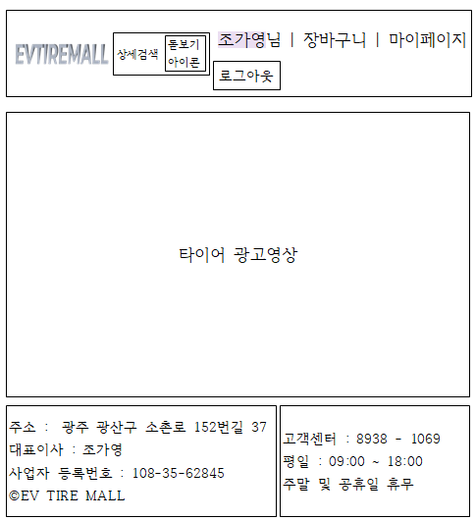
메인 대시보드(로그인 이후)
화면 내역
화면ID | SCREEN_01 | 화면명 | 메인 대시보드(로그인 이후)
네비게이션 | 메인
화면개요 | 메인 대시보드 (로그인 이후)
1 | 로고를 누르면 메인 화면으로 재접속한다.
2 | 돋보기 아이콘을 누르면 타이어 상세검색 모달창이 뜬다.
3 | 로그인 이후 로그인버튼이 사라지고 닉네임 님을 보여주고 로그아웃 버튼이 추가되었다.
4 | 클릭시 장바구니 화면으로 넘어간다. 로그인을 하지 않았다면 로그인 후 이용해주십시오.라는 팝업창이 뜬다.
5 | 클릭시 마이페이지 화면으로 넘어간다. 로그인을 하지 않았다면 로그인 후 이용해주십시오.라는 팝업창이 뜬다.
6 | 타이어 광고 영상 5개가 나온다.
1
2
3
4
5
6
다음 페이지에서 계속

Slide 7
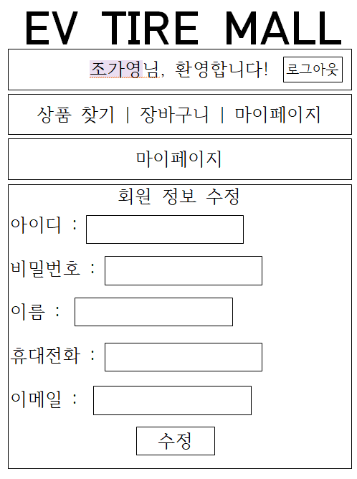
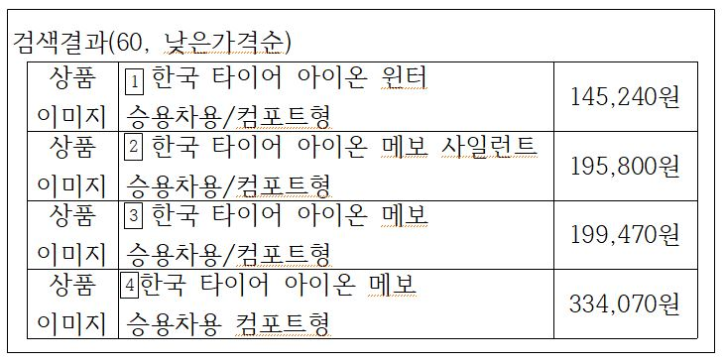
검색 결과
화면 내역
화면ID | SCREEN_02 | 화면명 | 검색 결과
네비게이션 | 검색 결과
화면개요 | 검색 결과
1 | 검색 결과에 따른 상품의 이미지를 보여준다.
2 | 검색 결과에 따른 상품의 설명을 보여준다.
3 | 검색 결과에 따른 상품의 가격을 보여준다.
1
2
3
1
2
3
1
2
3
1
2
3

Slide 8
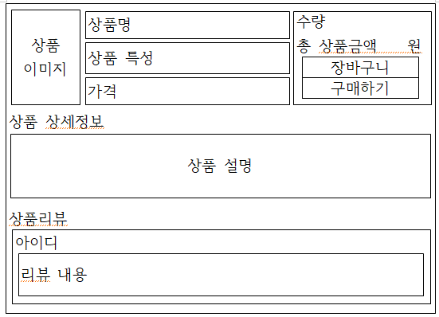
제품별 상세 정보 화면
화면 내역
화면ID | SCREEN_03 | 화면명 | 제품별 상세 정보 화면
네비게이션 | 제품별 상세 정보 화면
화면개요 | 제품별 상세 정보 화면
1 | 클릭한 상품의 이미지가 뜬다.
2 | 클릭한 상품의 상품명이 뜬다.
3 | 클릭한 상품의 상품 특성이 뜬다.
4 | 클릭한 상품의 가격이 뜬다.
5 | 수량을 선택하여 장바구니에 추가할 수 있다.
6 | 수량*상품의 금액을 알려준다.
7 | 클릭시 로그인되어있고 수량을 선택했다면 상품을 담을 수 있다. 또한 모달창이 뜬다.
8 | 클릭시 로그인되어있고 수량을 선택했다면 구매화면으로 넘어간다. 이 외에는 팝업창이 뜬다.
9 | 클릭한 상품의 설명을 보여준다.
10 | 리뷰를 작성한 작성자의 아이디를 보여준다.
11 | 리뷰 내용을 보여준다.
2
5
1
6
3
7
4
8
9
10
11

Slide 9
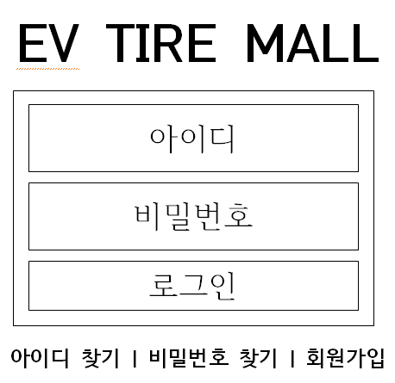
로그인
화면 내역
화면ID | SCREEN_04 | 화면명 | 로그인
네비게이션 | 로그인
화면개요 | 로그인
1 | 클릭 후 아이디를 입력한다.
2 | 클릭 후 비밀번호를 입력한다.
3 | 클릭 후 아이디&비밀번호가 둘다 맞으면 로그인이 되며 정보가 하나라도 틀리면 다시 입력하라는 안내문구가 뜬다.
4 | 클릭 후 아이디 찾기 화면으로 넘어간다.
5 | 클릭 후 비밀번호 찾기 화면으로 넘어간다.
6 | 클릭 후 회원가입 화면으로 넘어간다.
1
2
3
4
5
6
다음 페이지에서 계속

Slide 10
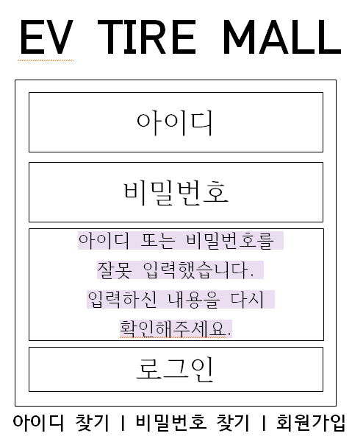
로그인
화면 내역
화면ID | SCREEN_04 | 화면명 | 로그인 실패 화면
네비게이션 | 로그인 실패 화면
화면개요 | 로그인 실패 화면
1 | 클릭 후 아이디를 입력한다.
2 | 클릭 후 비밀번호를 입력한다.
3 | 로그인에 실패하여 아이디와 비밀번호를 다시 입력하라는 문구가 뜬다.
4 | 클릭 후 아이디&비밀번호가 일치하면 로그인이 되며 정보가 하나라도 틀리면 로그인 실패 문구를 보여준다.
5 | 클릭 후 아이디 찾기 화면으로 넘어간다.
6 | 클릭 후 비밀번호 찾기 화면으로 넘어간다.
7 | 클릭 후 회원가입 화면으로 넘어간다.
1
2
3
4
5
6
7

Slide 11
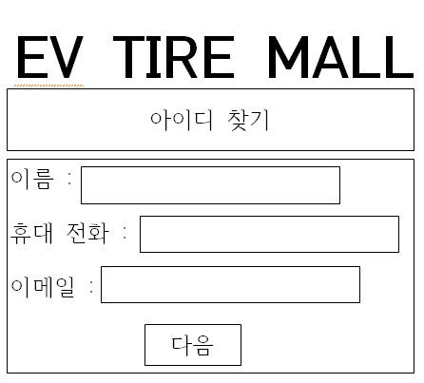
아이디 찾기
화면 내역
화면ID | SCREEN_05 | 화면명 | 아이디 찾기
네비게이션 | 아이디 찾기
화면개요 | 아이디 찾기
1 | 클릭 후 이름을 입력한다.
2 | 클릭 후 휴대전화를 입력한다.
3 | 클릭 후 이메일을 입력한다.
4 | 버튼을 누른 후 이름&휴대전화&이메일이 회원정보와 맞으면 아이디를 알려주고 하나라도 정보가 틀리면 정보를 입력하라는 문구가 뜬다.
1
2
3
4
다음 페이지에서 계속

Slide 12
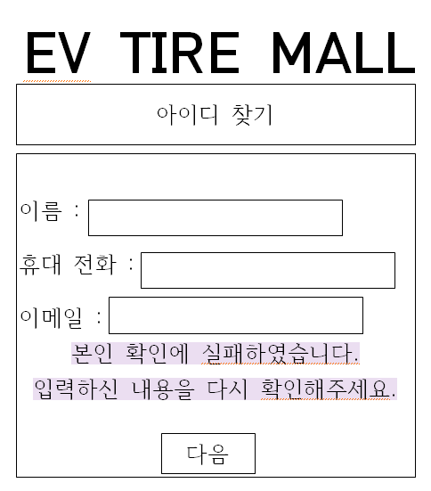
아이디 찾기
화면 내역
화면ID | SCREEN_05 | 화면명 | 아이디 찾기 실패 화면
네비게이션 | 아이디 찾기 실패 화면
화면개요 | 아이디 찾기 실패 화면
1 | 클릭 후 이름을 입력한다.
2 | 클릭 후 휴대전화를 입력한다.
3 | 클릭 후 이메일을 입력한다.
4 | 아이디 찾기에 실패하여 다음과 같은 문구가 뜬다.
5 | 버튼을 누른 후 이름&휴대전화&이메일이 회원정보와 맞으면 아이디를 알려주고 하나라도 정보가 틀리면 정보를 다시 입력하라는 문구가 뜬다.
1
2
3
4
5

Slide 13
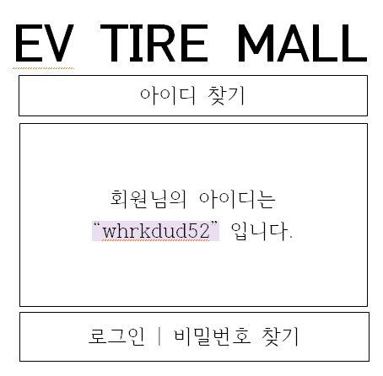
아이디 알려주기
화면 내역
화면ID | SCREEN_06 | 화면명 | 아이디 알려주기
네비게이션 | 아이디 알려주기
화면개요 | 아이디 알려주기
1 | 회원님의 아이디를 알려준다.
2 | 클릭시 로그인 화면으로 넘어간다.
3 | 클릭시 비밀번호 찾기 화면으로 넘어간다.
1
2
3

Slide 14
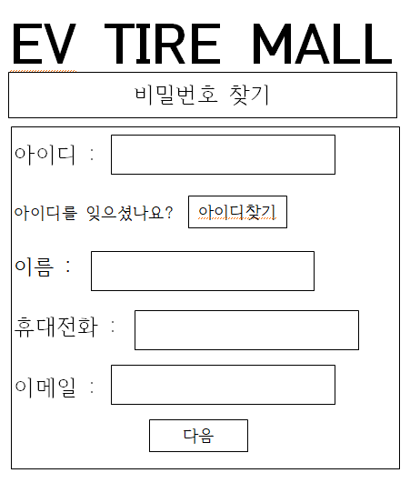
비밀번호 찾기
화면 내역
화면ID | SCREEN_07 | 화면명 | 비밀번호 찾기
네비게이션 | 비밀번호 찾기
화면개요 | 비밀번호 찾기
1 | 클릭 후 아이디를 입력한다.
2 | 버튼을 누르면 아이디 찾기 화면으로 넘어간다.
3 | 클릭 후 이름을 입력한다.
4 | 클릭 후 휴대전화를 입력한다.
5 | 클릭 후 이메일을 입력한다.
6 | 버튼을 누르면 위의 아이디&이름&휴대전화&이메일 정보가 다 맞으면 비밀번호를 알려주고, 하나라도 정보가 틀리면 다시 정보를 입력하라는 문구가 뜬다.
1
2
3
4
5
6
다음 페이지에서 계속

Slide 15
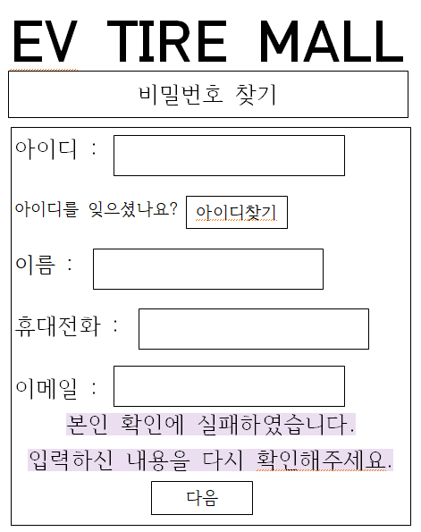
비밀번호 찾기
화면 내역
화면ID | SCREEN_07 | 화면명 | 비밀번호 찾기 실패 화면
네비게이션 | 비밀번호 찾기 실패 화면
화면개요 | 비밀번호 찾기 실패 화면
1 | 클릭 후 아이디를 입력한다.
2 | 버튼을 누르면 아이디 찾기 화면으로 넘어간다.
3 | 클릭 후 이름을 입력한다.
4 | 클릭 후 휴대전화를 입력한다.
5 | 클릭 후 이메일을 입력한다.
6 | 비밀번호 찾기 실패하여 다음과 같은 문구가 뜬다.
7 | 버튼을 누르면 위의 아이디&이름&휴대전화&이메일 정보가 다 맞으면 비밀번호를 알려주고, 하나라도 정보가 틀리면 다시 정보를 입력하라는 문구가 뜬다.
1
2
3
4
5
6
7

Slide 16
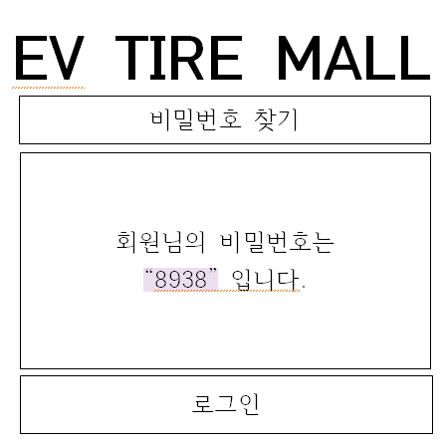
비밀번호 알려주기
화면 내역
화면ID | SCREEN_08 | 화면명 | 비밀번호 알려주기
네비게이션 | 비밀번호 알려주기
화면개요 | 비밀번호 알려주기
1 | 회원님의 비밀번호를 알려준다.
2 | 클릭시 로그인 화면으로 넘어간다.
1
2

Slide 17
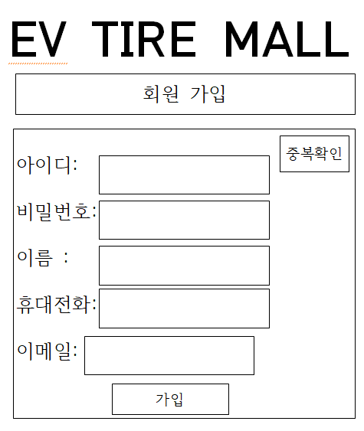
회원가입
화면 내역
화면ID | SCREEN_09 | 화면명 | 회원가입
네비게이션 | 회원가입
화면개요 | 회원가입
1 | 클릭 후 아이디를 입력한다.
2 | 클릭 후 비밀번호를 입력한다.
3 | 클릭 후 기존 회원과 아이디가 다를 경우 아이디 사용가능하다는 문구, 같을 경우 다른 아이디를 사용하라는 문구가 뜬다.
4 | 클릭 후 이름을 입력한다.
5 | 클릭 후 휴대전화를 입력한다.
6 | 클릭 후 이메일을 입력한다.
7 | 아이디 중복확인을 안할 경우 가입버튼이 눌리지 않으며, 중복확인 후 클릭하면 가입 완료 화면이 뜬다.
1
3
2
4
5
6
7
다음 페이지에서 계속

Slide 18
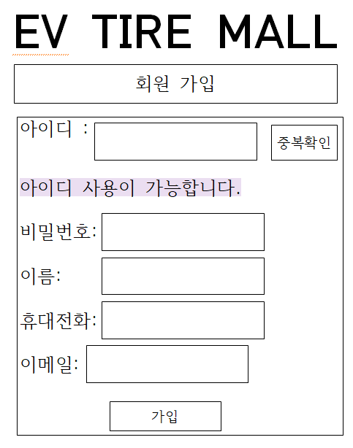
회원가입
화면 내역
화면ID | SCREEN_09 | 화면명 | 회원가입
네비게이션 | 회원가입
화면개요 | 회원가입
1 | 클릭 후 아이디를 입력한다.
2 | 아이디가 중복되어 있지 않아 아이디 사용이 가능합니다.라는 문구가 뜬다.
3 | 클릭 후 비밀번호를 입력한다.
4 | 클릭 후 기존 회원과 아이디가 다를 경우 아이디 사용가능하다는 문구, 같을 경우 다른 아이디를 사용하라는 문구가 뜬다.
5 | 클릭 후 이름을 입력한다.
6 | 클릭 후 휴대전화를 입력한다.
7 | 클릭 후 이메일을 입력한다.
8 | 클릭 후 가입 완료 화면이 뜬다.
1
4
2
3
5
6
7
8
다음 페이지에서 계속

Slide 19
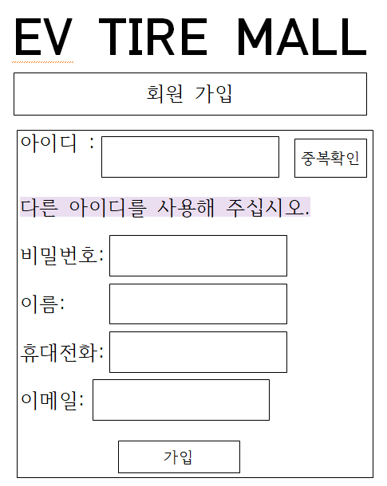
회원가입
화면 내역
화면ID | SCREEN_09 | 화면명 | 회원가입
네비게이션 | 회원가입
화면개요 | 회원가입
1 | 클릭 후 아이디를 입력한다.
2 | 아이디가 중복되어 있어 다른 아이디를 사용해 주십시오.라는 문구가 뜬다.
3 | 클릭 후 비밀번호를 입력한다.
4 | 클릭 후 기존 회원과 아이디가 다를 경우 아이디 사용가능하다는 문구, 같을 경우 다른 아이디를 사용하라는 문구가 뜬다.
5 | 클릭 후 이름을 입력한다.
6 | 클릭 후 휴대전화를 입력한다.
7 | 클릭 후 이메일을 입력한다.
8 | 클릭 후 가입 완료 화면이 뜬다.
1
4
2
3
5
6
7
8

Slide 20
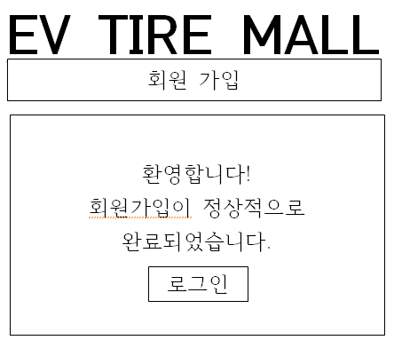
회원가입 완료 화면
화면 내역
화면ID | SCREEN_10 | 화면명 | 회원가입 완료 화면
네비게이션 | 회원가입 완료 화면
화면개요 | 회원가입 완료 화면
1 | 클릭 시 로그인 화면으로 넘어간다.
1

Slide 21
마이페이지(회원 정보 수정)
화면 내역
화면ID | SCREEN_11 | 화면명 | 회원정보수정, 구매 내역 조회,내가 쓴 리뷰, 상품 검색 내역
네비게이션 | 마이페이지(회원정보수정, 구매 내역 조회,내가 쓴 리뷰, 상품 검색 내역)
화면개요 | 마이페이지(회원정보수정, 구매 내역 조회,내가 쓴 리뷰, 상품 검색 내역)
1 | 클릭 후 아이디를 입력한다.
2 | 클릭 후 비밀번호를 입력한다.
3 | 클릭 후 이름을 입력한다.
4 | 클릭 후 휴대전화를 입력한다.
5 | 클릭 후 이메일을 입력한다.
6 | 클릭 후 수정이 회원 정보가 정상적으로 수정되었습니다. 라는 팝업창이 뜬다.
1
2
3
4
5
6
다음 페이지에서 계속

Slide 22
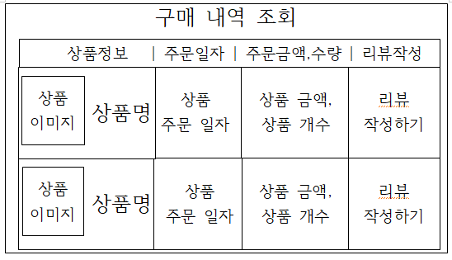
마이페이지(구매 내역 조회)
화면 내역
화면ID | SCREEN_11 | 화면명 | 회원정보수정, 구매 내역 조회,내가 쓴 리뷰, 상품 검색 내역
네비게이션 | 마이페이지(회원정보수정, 구매 내역 조회,내가 쓴 리뷰, 상품 검색 내역)
화면개요 | 마이페이지(회원정보수정, 구매 내역 조회,내가 쓴 리뷰, 상품 검색 내역)
1 | 구매한 상품의 이미지를 보여준다.
2 | 구매한 상품의 상품명을 보여준다.
3 | 구매한 상품의 주문 일자를 보여준다.
4 | 구매한 상품의 금액과 개수를 보여준다.
5 | 버튼을 누르면 리뷰 작성하기 화면으로 넘어간다.
1
3
4
5
2
1
3
4
5
2
다음 페이지에서 계속

Slide 23
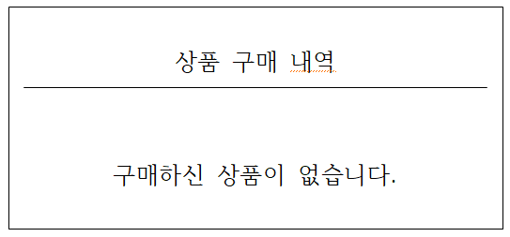
마이페이지(구매 내역 조회)
화면 내역
화면ID | SCREEN_11 | 화면명 | 회원정보수정, 구매 내역 조회,내가 쓴 리뷰, 상품 검색 내역
네비게이션 | 마이페이지(회원정보수정, 구매 내역 조회,내가 쓴 리뷰, 상품 검색 내역)
화면개요 | 마이페이지(회원정보수정, 구매 내역 조회,내가 쓴 리뷰, 상품 검색 내역)
1 | 제품 구매내역이 없을 경우 구매하신 상품이 없습니다.라는 문구가 뜬다.
1
다음 페이지에서 계속

Slide 24
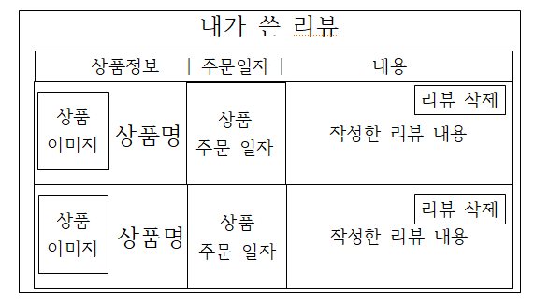
마이페이지(내가 쓴 리뷰)
화면 내역
화면ID | SCREEN_11 | 화면명 | 회원정보수정, 구매 내역 조회,내가 쓴 리뷰, 상품 검색 내역
네비게이션 | 마이페이지(회원정보수정, 구매 내역 조회,내가 쓴 리뷰, 상품 검색 내역)
화면개요 | 마이페이지(회원정보수정, 구매 내역 조회,내가 쓴 리뷰, 상품 검색 내역)
1 | 리뷰 쓴 상품의 이미지를 보여준다.
2 | 리뷰 쓴 상품의 상품명을 보여준다.
3 | 리뷰 쓴 상품의 주문 일자를 보여준다.
4 | 작성한 리뷰 내용을 보여준다.
5 | 버튼을 누르면 리뷰 삭제가 되며 리뷰가 삭제되었다는 팝업창이 뜬다.
1
5
2
3
4
5
1
3
4
2
다음 페이지에서 계속

Slide 25
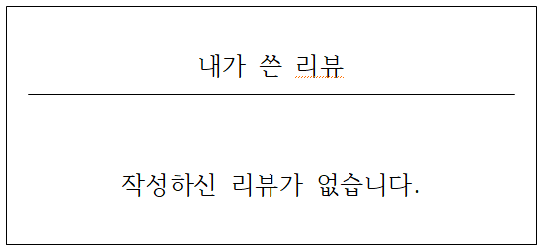
마이페이지(내가 쓴 리뷰)
화면 내역
화면ID | SCREEN_11 | 화면명 | 회원정보수정, 구매 내역 조회,내가 쓴 리뷰, 상품 검색 내역
네비게이션 | 마이페이지(회원정보수정, 구매 내역 조회,내가 쓴 리뷰, 상품 검색 내역)
화면개요 | 마이페이지(회원정보수정, 구매 내역 조회,내가 쓴 리뷰, 상품 검색 내역)
1 | 내가 쓴 리뷰가 없다면 작성하신 리뷰가 없습니다.라는 문구가 뜬다.
1
다음 페이지에서 계속

Slide 26
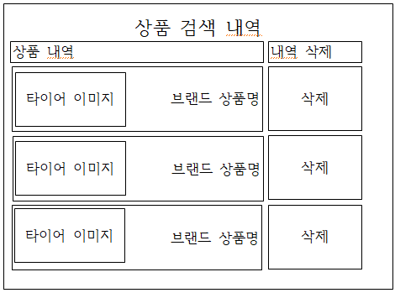
마이페이지(상품 검색 내역)
화면 내역
화면ID | SCREEN_11 | 화면명 | 회원정보수정, 구매 내역 조회,내가 쓴 리뷰, 상품 검색 내역
네비게이션 | 마이페이지(회원정보수정, 구매 내역 조회,내가 쓴 리뷰, 상품 검색 내역)
화면개요 | 마이페이지(회원정보수정, 구매 내역 조회,내가 쓴 리뷰, 상품 검색 내역)
1 | 검색한 여력이 있는 타이어의 이미지를 보여준다.
2 | 검색한 여력이 있는 타이어의 브랜드 제품명을 보여준다.
3 | 버튼을 누르면 상품 검색내역이 삭제되며, 검색 내역이 정상적으로 삭제되었습니다.라는 문구가 뜨는 팝업창이 뜬다.
1
2
3
1
2
3
1
2
3
다음 페이지에서 계속

Slide 27
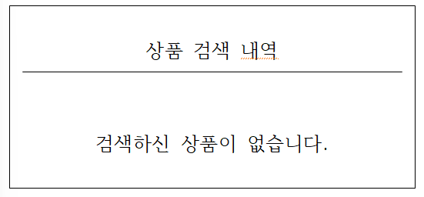
마이페이지(상품 검색 내역)
화면 내역
화면ID | SCREEN_11 | 화면명 | 회원정보수정, 구매 내역 조회,내가 쓴 리뷰, 상품 검색 내역
네비게이션 | 마이페이지(회원정보수정, 구매 내역 조회,내가 쓴 리뷰, 상품 검색 내역)
화면개요 | 마이페이지(회원정보수정, 구매 내역 조회,내가 쓴 리뷰, 상품 검색 내역)
1 | 상품 검색 내역이 없으면 검색하신 상품이 없습니다.라는 문구가 뜬다.
1

Slide 28
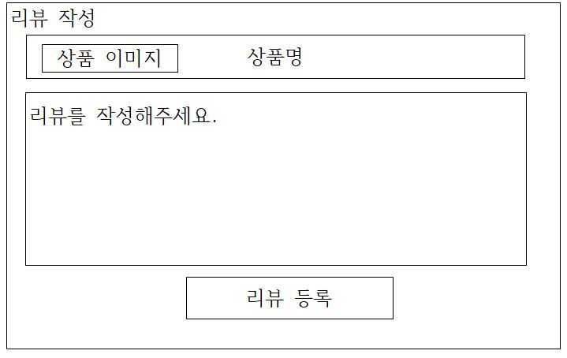
리뷰 작성하기
화면 내역
화면ID | SCREEN_12 | 화면명 | 리뷰 작성하기
네비게이션 | 리뷰 작성하기
화면개요 | 리뷰 작성하기
1 | 선택한 상품의 이미지가 뜬다.
2 | 선택한 상품의 상품명이 뜬다.
3 | 선택하면 리뷰 작성을 할 수 있다.
4 | 버튼을 누르면 리뷰 등록이 완료되었다는 팝업창이 뜬다.
1
2
3
4

Slide 29
장바구니
화면 내역
화면ID | SCREEN_13 | 화면명 | 장바구니
네비게이션 | 장바구니
화면개요 | 장바구니
장바구니
총 2건의 내역이 있습니다.
1 | 장바구니에 넣은 상품의 이미지를 보여준다.
2 | 장바구니에 넣은 상품의 상품명을 보여준다.
3 | 장바구니에 넣은 상품의 판매가를 보여준다.
4 | 장바구니에 넣은 상품의 수량을 보여준다.
5 | 장바구니에 넣은 상품의 판매가*수량의 금액을 보여준다.
6 | 장바구니에 넣은 상품의 제조회사를 보여준다.
7 | 장바구니에 넣은 상품의 적용 차종을 보여준다.
8 | 장바구니에 넣은 상품의 타이어 종류를 보여준다.
9 | 장바구니에 넣은 상품의 적용 시즌을 보여준다.
10 | 장바구니에 넣은 상품의 알파인 여부를 보여준다.
11 | 장바구니에 넣은 상품의 저소음 여부를 보여준다.
상품이미지
1
상품 이미지
상품명
2
상품명
가격
3
114,980
수량
4
4
총 주문금액
5
459920원
제조회사
6
한국타이어
적용차종
7
승용차용
8
타이어 종류
컴포트형
9
적용시즌
올시즌
알파인 여부
10
정보 없음
11
저소음 여부
저소음
다음 페이지에서 계속

Slide 30
장바구니
화면 내역
화면ID | SCREEN_13 | 화면명 | 장바구니
네비게이션 | 장바구니
화면개요 | 장바구니
장바구니
총 2건의 내역이 있습니다.
1 | 장바구니에 넣은 상품의 단면폭을 보여준다.
2 | 장바구니에 넣은 상품의 편평비를 보여준다.
3 | 장바구니에 넣은 상품의 휠지름을 보여준다.
4 | 장바구니에 넣은 상품의 에너지효율등급을 보여준다.
5 | 장바구니에 넣은 상품의 젖은노면제동력을 보여준다.
6 | 장바구니에 넣은 상품의 UTQG 마모지수를 보여준다.
7 | 장바구니에 넣은 상품의 UTQG 제동력을 보여준다.
8 | 장바구니에 넣은 상품의 UTQG 내열성을 보여준다.
9 | 장바구니에 넣은 상품의 추천차종을 보여준다.
10 | 해당 버튼을 클릭시 장바구니에 담긴 상품이 삭제된다.
단면폭 | 215mm
편평비 | 55%
휠지름 | 17인치
에너지효율등급 | 3등급
젖은노면제동력 | 2등급
UTQG 마모지수 | 500(3등급)
UTQG 제동력 | A
UTQG 내열성 | A
추천차종 | 현대 소나타
상품삭제 | 삭제
1
2
3
4
5
6
7
8
9
10

Slide 31
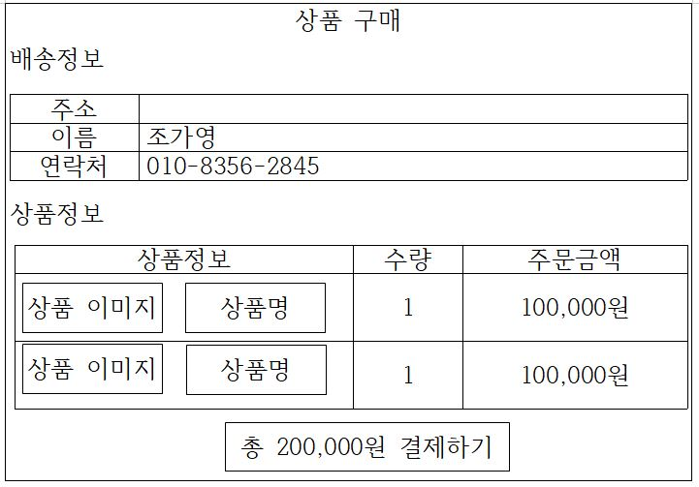
상품 구매 화면
화면 내역
화면ID | SCREEN_14 | 화면명 | 상품 구매 화면
네비게이션 | 상품 구매 화면
화면개요 | 상품 구매 화면
1 | 클릭 후 구매자의 주소를 입력한다.
2 | 클릭 후 구매자의 이름을 입력한다.
3 | 클릭 후 구매자의 연락처를 입력한다.
4 | 구매할 상품의 이미지를 보여준다.
5 | 구매할 상품의 상품명을 보여준다.
6 | 구매할 상품의 수량을 보여준다.
7 | 구매할 상품의 주문금액을 보여준다.
8 | 총 결제할 금액을 보여주고, 버튼 클릭 시 구매완료 모달창이 뜬다.
1
2
3
4
5
6
7
4
5
6
7
8

Slide 32
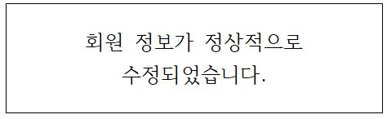
팝업(마이페이지 수정)
팝업 내역
화면ID | POPUP01 | 화면명 | 회원 정보가 정상적으로 수정되었습니다.
네비게이션 | 마이페이지 수정
화면개요 | 마이페이지 수정
1 | 마이페이지에서 회원정보 수정을 통해 회원 정보가 정상적으로 수정되었습니다.라는 팝업창이 뜬다.
1

Slide 33
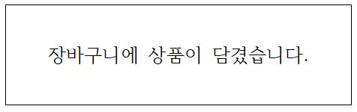
모달(장바구니 입력O)
팝업 내역
화면ID | POPUP02 | 화면명 | 장바구니에 상품이 담겼습니다.
네비게이션 | 장바구니 입력O
화면개요 | 장바구니 입력O
1 | 로그인되어있고 상품의 수량을 맞게 입력하면 장바구니에 상품이 담겼습니다.라는 모달창이 뜬다.
1

Slide 34
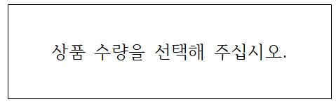
팝업(장바구니/구매하기 입력X)
팝업 내역
화면ID | POPUP03 | 화면명 | 수량을 선택해주세요.
네비게이션 | 장바구니/구매하기 입력X
화면개요 | 장바구니/구매하기 입력X
1 | 상품 수량을 입력하지 않아 상품 수량을 선택해 주십시오.라는 팝업창이 뜬다.
1

Slide 35
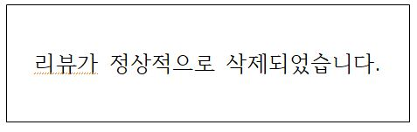
팝업(리뷰 삭제)
팝업 내역
화면ID | POPUP04 | 화면명 | 리뷰가 정상적으로 삭제 되었습니다.
네비게이션 | 리뷰 삭제
화면개요 | 리뷰 삭제
1 | 리뷰 삭제시 리뷰가 정상적으로 삭제되었습니다.라는 팝업창이 뜬다.
1

Slide 36
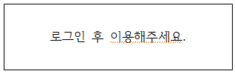
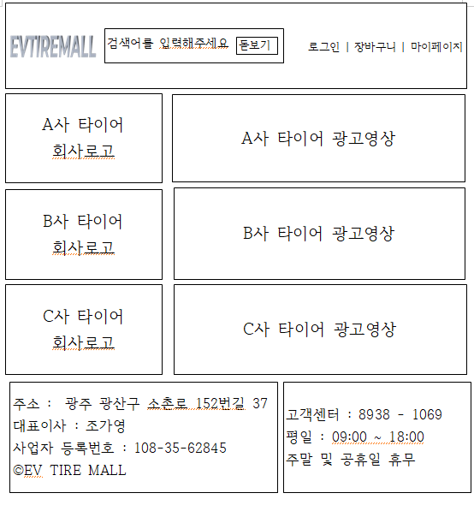
팝업(장바구니 / 구매하기 / 마이페이지 로그인X)
팝업 내역
화면ID | POPUP05 | 화면명 | 로그인 후 이용해주세요.
네비게이션 | 장바구니 / 구매하기 / 마이페이지 로그인해야 사용가능
화면개요 | 장바구니 / 구매하기 / 마이페이지 로그인해야 사용가능
1 | 장바구니 / 구매하기 / 마이페이지는 로그인을 해야 사용가능하므로 로그인을 해주십시오.라는 팝업창이 뜬다.
1

Slide 37
팝업(로그인 / 아이디 찾기 / 비밀번호 찾기 / 회원가입 / 마이페이지(회원정보수정))
팝업 내역
화면ID | POPUP09 | 화면명 | 데이터 유효성 검사
네비게이션 | 로그인 / 아이디 찾기 / 비밀번호 찾기 / 회원가입 / 마이페이지(회원정보수정) 화면에서 공백 입력시 데이터 유효성 검사
화면개요 | 로그인 / 아이디 찾기 / 비밀번호 찾기 / 회원가입 / 마이페이지(회원정보수정) 화면에서 공백 입력시 데이터 유효성 검사 통과 실패
아이디를 입력해주세요
1 | 아이디를 공백으로 입력 시 “아이디를 입력해주세요”라는 팝업이 출력된다.
1
비밀번호를 입력해주세요
2 | 비밀번호를 공백으로 입력 시 “비밀번호를 입력해주세요”라는 팝업이 출력된다.
2
이름을 입력해주세요
3 | 이름을 공백으로 입력 시 “이름을 입력해주세요”라는 팝업이 출력된다.
3
전화번호를 입력해주세요
4 | 전화번호를 공백으로 입력 시 “전화번호를 입력해주세요”라는 팝업이 출력된다.
4
이메일 주소를 입력해주세요
5 | 이메일 주소를 공백으로 입력 시 “이메일 주소를 입력해주세요”라는 팝업이 출력된다.
5

Slide 38
팝업(가격이 일시 품절인 상품 상세 페이지 수량 / 장바구니 / 구매하기 X)
팝업 내역
화면ID | POPUP10 | 화면명 | 해당 상품은 일시 품절된 상품입니다.
네비게이션 | 상품 상세 페이지에서 일시 품절인 상품 구매 시 일시 품절 상태인 것을 출력
화면개요 | 상품 상세 페이지에서 일시 품절인 상품 구매 시 일시 품절 상태인 것을 출력
해당 상품은 일시 품절된 상품입니다.
1 | 일시 품절 된 상품의 수량 선택 / 장바구니 / 구매하기 버튼 클릭 시 “해당 상품은 일시 품절된 상품입니다.” 라는 팝업이 출력된다.
1

Slide 39
팝업(상품 구매 페이지에서 주소 유효성 검사)
팝업 내역
화면ID | POPUP11 | 화면명 | 주소를 입력해주세요
네비게이션 | 상품 구매 페이지에서 화면에서 주소에 공백 입력 시 데이터 유효성 검사
화면개요 | 상품 구매 페이지에서 화면에서 주소에 공백 입력 시 데이터 유효성 검사 통과 실패
주소를 입력해주세요
1 | 상품 구매 페이지에서 주소를 공백으로 입력하면 “주소를 입력해주세요” 라는 팝업이 출력된다.
1

Slide 40
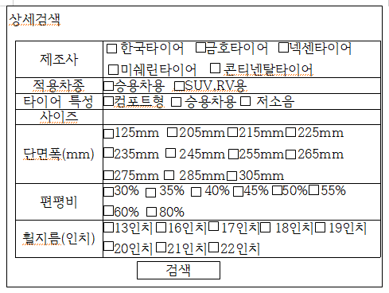
모달(상세 검색)
팝업 내역
화면ID | POPUP06 | 화면명 | 상세검색
네비게이션 | 상세검색
화면개요 | 상세검색
1
1 | 제조사, 적용차종, 타이어특성, 단면폭, 편평비, 휠지름 별로 중복확인이 되는 체크박스로 구성되어 원하는 항목을 선택할 수 있다.
2 | 검색 버튼을 누르면 검색내역 화면으로 넘어간다.
2

Slide 41
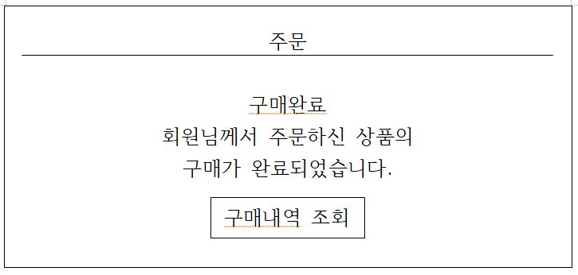

모달(상품 구매 완료 화면)
팝업 내역
화면ID | POPUP07 | 화면명 | 회원님께서 주문하신 상품의 구매가 완료 되었습니다.
네비게이션 | 상품 구매 완료 화면
화면개요 | 상품 구매 완료 화면
1 | 결제하기 버튼을 누르면 회원님께서 주문하신 상품의 구매가 완료되었습니다.라는 모달창이 뜬다.
2 | 버튼을 누르면 마이페이지 화면으로 넘어가며 구매내역을 보면 해당 구매 상품이 구매내역에 추가된 것을 볼 수 있다.
1
2

Slide 42

팝업(상품 구매 완료 화면)
팝업 내역
화면ID | POPUP08 | 화면명 | 검색 내역이 정상적으로 삭제되었습니다.
네비게이션 | 마이페이지 상품 검색 내역 삭제
화면개요 | 마이페이지 상품 검색 내역 삭제
1 | 검색내역 삭제시 검색내역이 정상적으로 삭제되었습니다. 라는 팝업창이 뜬다.
1

